Slide 1
Технологические карты проекта "Динамическая математика" в системе 1С:Образование: новые возможности для учителя и ученика
Т.А. Чернецкая, ведущий методист, к.п.н.
Фирма «1С»

Slide 2
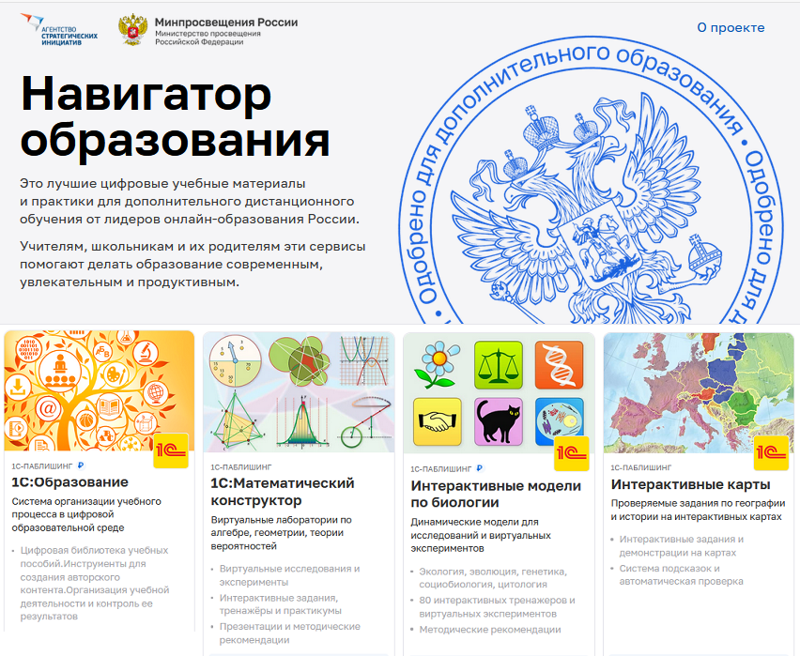
Что такое «1С:Образование»?
Система «1С:Образование» включена:
в проект «Навигатор образования» Министерства просвещения РФ и Агентства стратегических инициатив (https://edu.asi.ru/)
в «Единый реестр Минкомсвязи российских программ для электронных вычислительных машин и баз данных» (https://reestr.digital.gov.ru/reestr/306311/?sphrase_id=245914)
в Каталог совместимости российского ПО АРПП «Отечественный софт» https://catalog.arppsoft.ru/product/6194497

Slide 3
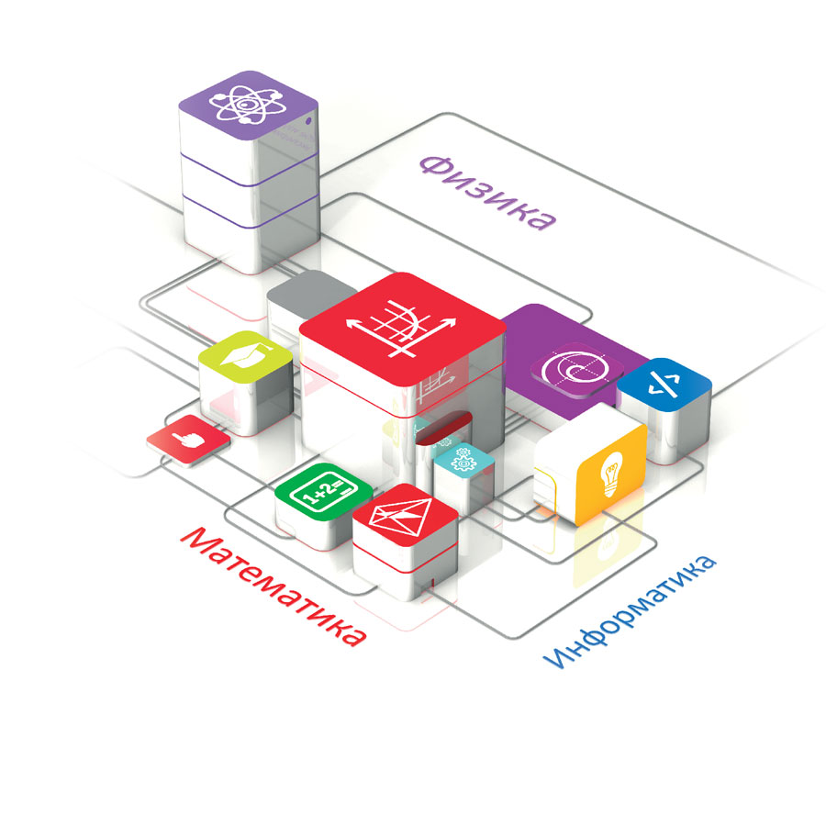
Цифровая библиотека системы «1С:Образование»
Предметы начальной школы: математика, русский язык, литературное чтение, окружающий мир
Алгебра, геометрия, информатика
Русский язык
Физика
Химия, биология, география
История, экономика, обществознание
Состав библиотеки постоянно пополняется и расширяется
Выпущены издательством «1С-Паблишинг», выпускающим пособия, допущенные к использованию при реализации основных образовательных программ (приказ Минобрнауки РФ №699 от 09.06.16, ст.18 №273-ФЗ)

Slide 4
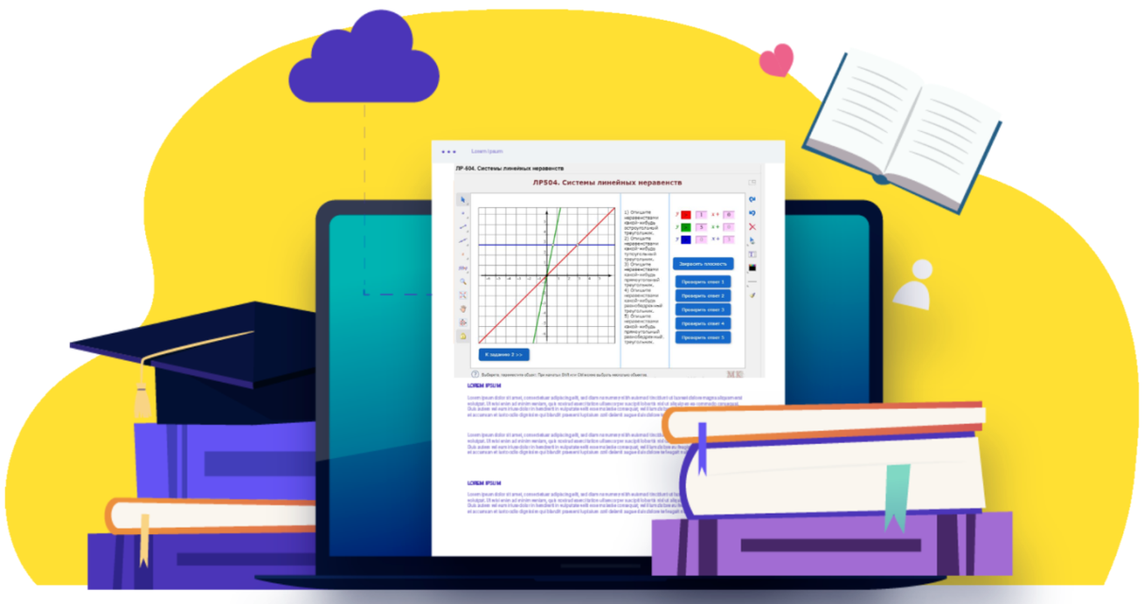
Новые учебные и методические материалы в составе цифровой библиотеки
Обновлены:
Русский язык, 5-7 классы
География, 6-10 классы. Интерактивные задания на картах
Новое:
Физика, 7 класс
Лекции по математике. Алгебра
Технологические карты проекта «Динамическая математика»
Виртуальные лаборатории:
«Математическое моделирование - 2»
«Обработка результатов физического эксперимента»
Скоро:
Перечни ЭОР к рабочим программам по математике по ФГОС 2022

Slide 5
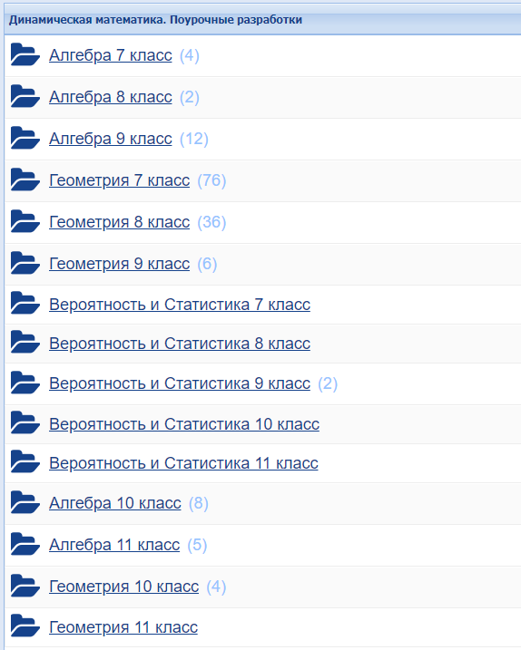
Поурочные разработки Проект «1С:Динамическая математика»
Новый подход к организации математической учебной деятельности
Ориентация на актуальные ФГОС и ПООП
Использование цифровых инструментов
Готовое решение
для каждого педагога
Новые образовательные результаты
Повышение мотивации к обучению
Вовлеченность в образовательный процесс
5

Slide 6
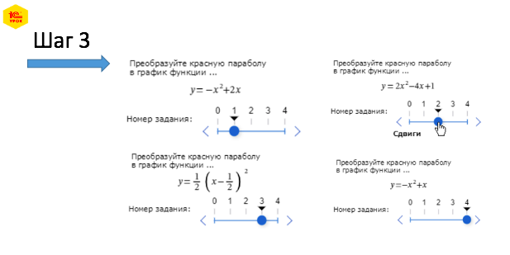
Технологическая карта урока
Привязка к основному содержанию тематического планирования учебного курса по классу и предмету
Рекомендуемая тема урока, тип урока, этап урока, учебная задача, форма деятельности
Детальное описание деятельности учителя и ученика, работы с интерактивной моделью
Дополнительные методические рекомендации и учебные материалы
Подробные иллюстрации работы с интерактивной моделью
6

Slide 7
Возможности по работе с учебными материалами в системе «1С:Образование»
Доступ преподавателей и учащихся к системе по сети интернет с любого устройства посредством браузера
Назначение учащимся групповых и индивидуальных заданий с использованием цифровых ресурсов
Автоматическая оценка выполнения тестовых заданий
Детальное информирование педагога о ходе самостоятельной работы учащегося в процессе выполнения задания
Возможности для совместной работы и общения
Интеграция с сервисами для проведения онлайн-занятий по ссылке

Slide 8
Какие учебные материалы можно создавать в системе «1С:Образование»?
Иллюстрированные тексты (html-страницы)
Медиафайлы
Тестовые задания с автоматической проверкой
Творческие задания с ручной проверкой
Учебные материалы различного дидактического назначения:
Обучающие задания
Тренажеры, в том числе пошаговые
Лабораторные и практические работы
Контрольные тесты
Структурированные учебные курсы

Slide 9
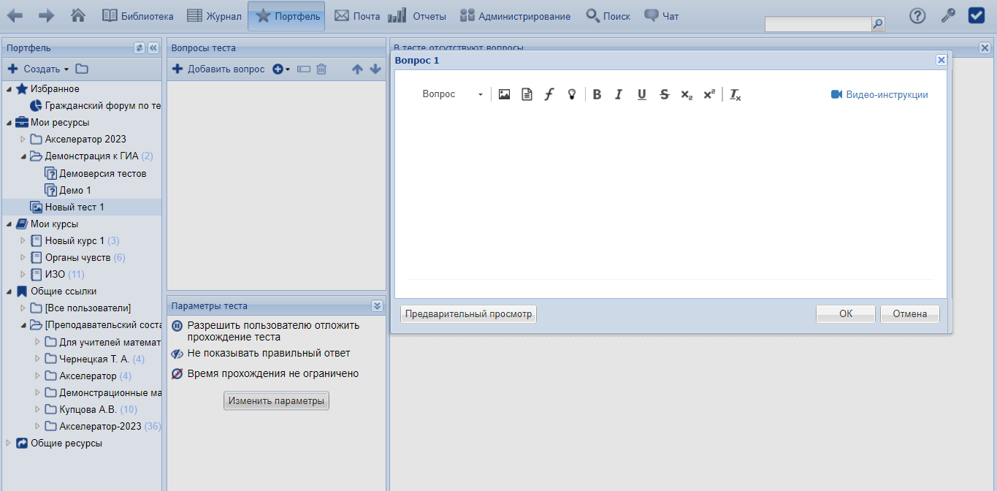
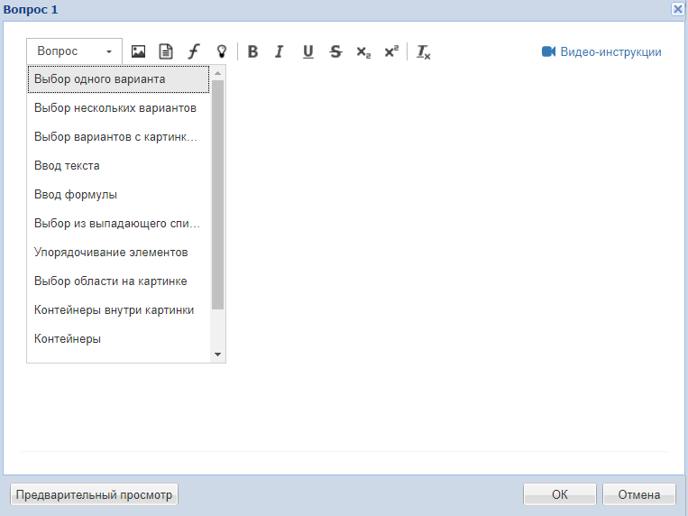
Конструктор тестов

Slide 10
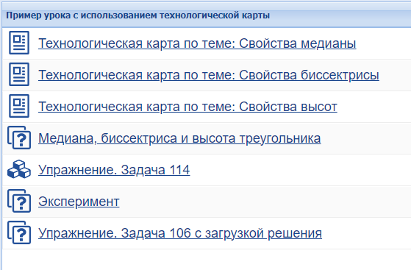
Как провести урок с использованием технологической карты?

Slide 11
Подробнее о создании интерактивных учебных материалов – на сайте системы «1С:Образование»
https://obrazovanie.1c.ru/education/task-and-test/

Slide 12
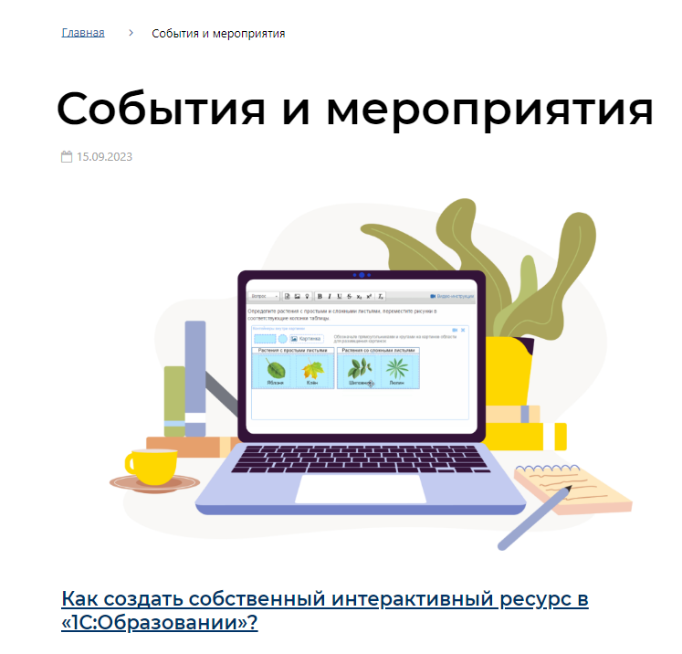
Актуальная информация о системе «1С:Образование» – в видеоматериалах на сайте!
https://obrazovanie.1c.ru/events/

Slide 13
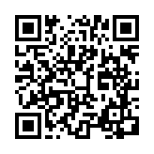
Как подключиться к системе «1С:Образование»
Заполните анкету на сайте https://obrazovanie.1c.ru/
Не забудьте отметить пункт «Назначить тестовый период для нового пользователя»
Дождитесь письма с данными для доступа к вашей базе и ссылками на методические материалы
Можно начинать пользоваться!
Остались вопросы? Закажите бесплатную индивидуальную консультацию
13

Slide 14
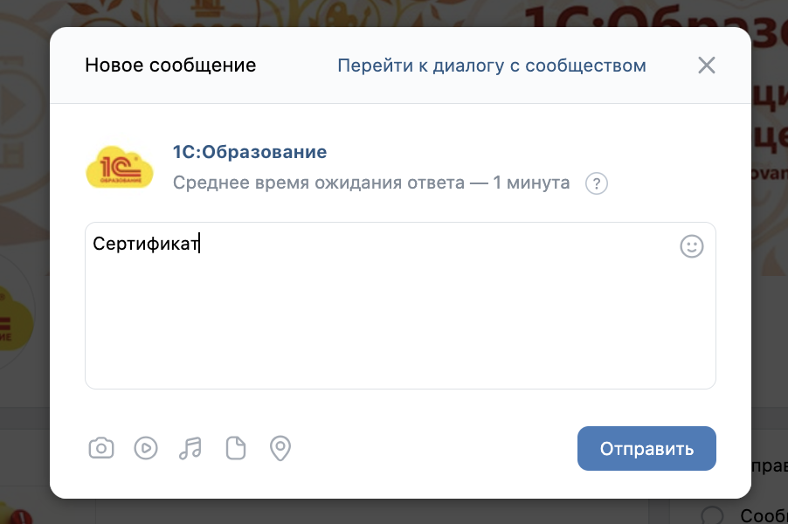
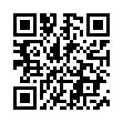
Новая механика получения сертификатов образовательных проектов фирмы «1С»
По итогам вебинара участникам выдается сертификат
Для получения сертификата необходимо прослушать более 80% вебинара!
Письмо с материалами вебинара высылается НА СЛЕДУЮЩИЙ РАБОЧИЙ ДЕНЬ
Сертификат будет выдаваться через социальную сеть ВК НА СЛЕДУЮЩИЙ РАБОЧИЙ ДЕНЬ после проведения вебинара
Напишите слово «Сертификат» нам в сообщения в сообществе во ВК НА СЛЕДУЮЩИЙ РАБОЧИЙ ДЕНЬ после проведения вебинара и следуйте дальнейшим инструкциям
Всю информацию мы продублируем в письме на ваш адрес электронной почты, указанной при регистрации
https://vk.com/obrazovanie1c
14

Slide 15
Спасибо за внимание!

